Slide 1
L’esperienza italiana
Angela Della Bella
Università degli Studi di Milano

Slide 2
Andamento popolazione carceraria
1991-2014
Fonte: Dipartimento Amministrazione Penitenziaria, 30 giugno 2014

Slide 3
Caratteristiche dei detenuti
tossicodipendenti
stranieri
Al 31 dicembre 2011
Fonte: Dipartimento Amministrazione Penitenziaria

Slide 4
Caratteristiche dei detenuti
per durata di pena inflitta
per tipologia di reato
Fonte: Dipartimento Amministrazione Penitenziaria, al 30 giugno 2014

Slide 5
Detenuti per posizione giuridica: confronto 2010-2014
Fonte: Dipartimento Amministrazione Penitenziaria

Slide 6
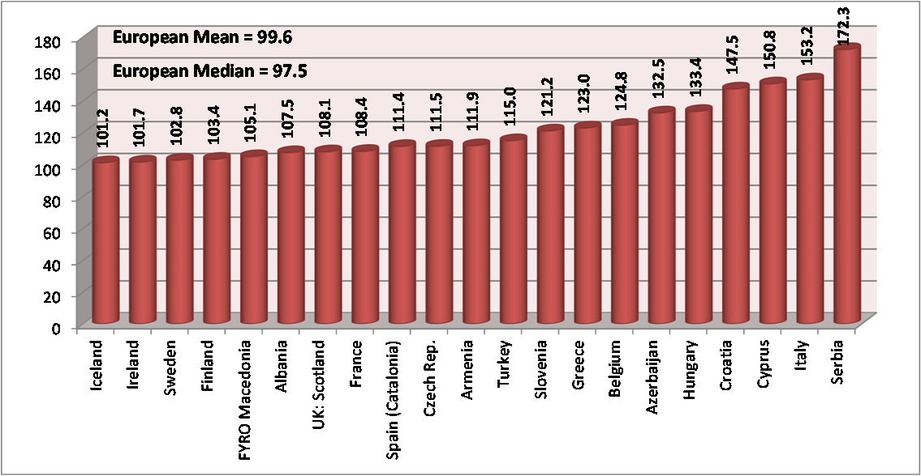
Countries with prison population overcrowding
Fonte: Council of Europe, annual penal statistics, Space I, 2012.

Slide 7
Pene principali
Giudice ordinario
Pena detentiva Pena pecuniaria
Sanzioni sostitutive
Fonte: Istat, dati relativi all’anno 2011.
Giudice di pace
Pena pecuniaria
99 % (16.035)
Permanenza domiciliare Lavoro pubblica utilità
(122) (32)
Fonte: Ministero della Giustiza, dati relativi all’anno 2012.

Slide 8
Pene pecuniarie: percentuale di condanne
Fonte: Annuario Istat 2012, relativo all’anno 2010.

Slide 9
Pene pecuniarie: riscossione e conversione

Slide 10
Sanzioni sostitutive delle pene detentive brevi
Ex l. 689/1981:
pena pecuniaria (per pene detentive fino a 6 mesi);
libertà controllata (per pene detentive a 1 anno);
semi-detenzione (per pene detentive fino a 2 anni).
Fonte: Dipartimento Amministrazione Penitenziaria, 30 settembre 2014.
Ex art. 16 t.u. imm.:
espulsione dello straniero (per pena detentiva fino a 2 anni);
Ex art73 co. 5 bis e 5 ter t.u. stup.:
lavoro pubblica utilità per il tossicodipendente (per ‘spaccio’ di stupefacenti di lieve entità e per altri delitti se puniti con pene detentive fino ad 1 anno)
Fonte: Uepe, Ministero della giustizia, 2012
Ex artt.186 co. 2 e 187 co. 1 c.d.s.:
lavoro pubblica utilità per autori di guida in stato di ebbrezza e alterazione per uso di sostanze stupefacenti
??
192
8
??
58
??

Slide 11
Sospensione condizionale della pena
% sul totale delle condanne a pena detentiva
% sul totale delle condanne a pena pecuniaria
Fonte: Ministero della Giustizia, anno 2012.

Slide 12
Misure alternative alla detenzione: catalogo
affidamento in prova ai servizi sociali (per pene detentive fino a 3 o 4 anni)
affidamento in prova per tossicodipendenti (per pene detentive fino a 6 anni)
detenzione domiciliare (varie forme; per pene detentive fino a max 4 anni)
semilibertà (senza limiti di pena)
liberazione condizionale (senza limiti max di pena)
espulsione dello straniero (per pena detentiva fino a 2 anni)

Slide 13
Sospensione dell’ordine di esecuzione ex art. 656 co. 5 c.p.p.
Condanna pena detentiva
Sospensione condizionale Non sospensione
Passaggio in giudicato: ordine di esecuzione
Sospensione ex 656 c.p.p. Non sospensione
Misure alt. da libertà Misure alt. durante detenzione

Slide 14
Misure alternative alla detenzione: applicazioni
Misure alternative | Condannati al 30/6/2014
Affidamento in prova ordinario | 8.847
Affidamento tossicodipendenti | 2.828
Detenzione domiciliare | 9.640
Semilibertà | 778
Liberazione condizionale | ??
 | Nel corso del 2012
Espulsione straniero | 920
Fonte: Dipartimento Amministrazione Penitenziaria

Slide 15
Misure alternative alla detenzione:
% rispetto al totale delle esecuzioni
Fonte: Ministero della Giustizia, 2012.

Slide 16
Tasso di recidiva dei detenuti
Precedenti carcerazione dei detenuti
Fonte: Min. Giustizia. 31 dicembre 2012.
Precedenti condanne definitive dei detenuti-condannati
Fonte: Min. Giustizia + Istat, anno 2011.

Slide 17
la sentenza Torreggiani c. Italia: i due piani di azione
A) Interventi strutturali sulle cause del sovraffollamento
B) Rimedi giudiziali
per rimuovere violazioni art. 3 Cedu
Aumentare spazio sanzioni non detentive
Ridurre spazio custodia cautelare in carcere
Rimedi preventivi
Rimedi compensativi

Slide 18
I rimedi giudiziali : quello preventivo
Art. 35 bis o.p. : “Reclamo giurisdizionale”
(introdotto da d.l.146/2013, conv. l. 10/2014)
per i casi di “inosservanza da parte dell’amministrazione di disposizioni previste dalla presente legge e dal relativo regolamento, dalla quale derivi al detenuto o all’internato un attuale e grave pregiudizio all’esercizio dei diritti”
reclamo al magistrato di sorveglianza, che può ordinare all’amministrazione di “porre rimedio”
giudizio di ottemperanza nei casi di inerzia dell’amministrazione

Slide 19
I rimedi giudiziali : quello compensativo
Art. 35 ter o.p. :
Rimedi risarcitori conseguenti alla violazione dell'art. 3 Cedu
(introdotto da d.l. 92/2014, conv. l. 117/2014)
per i casi di pregiudizio grave e attuale, derivante da condizioni di detenzione tali da violare l’art. 3 Cedu
reclamo ex art. 35 bis o.p. al magistrato di sorveglianza (nel caso di detenuto) o al tribunale civile (nel caso di ex-detenuto)
Contenuto del risarcimento: detrazione di pena (1 giorno ogni 10 di pregiudizio patito) o, laddove non possibile, risarcimento in forma monetaria (8 euro ogni giorno di pregiudizio patito)

Slide 20
Gli interventi “strutturali”
Interventi di edilizia penitenziaria
Interventi sul piano del diritto penitenziario:
  parziale smantellamento del doppio binario
  riduzione del flusso di condannati in entrata
  potenziamento del flusso di condannati in uscita

Slide 21
Legge 28 aprile 2014, n. 67:
1) delega in materia di pene detentive non carcerarie
Introduzione delle nuove pene principali della “reclusione domiciliare” e dell’ “arresto domiciliare”.
Per i reati per i quali è prevista la pena dell'arresto o della reclusione non superiore nel massimo a tre anni, prevedere che la pena sia quella della reclusione domiciliare o dell'arresto domiciliare;
Per i delitti per i quali è prevista la pena della reclusione tra i tre e i cinque anni prevedere che il giudice, tenuto conto dei criteri indicati dall'articolo 133 del codice penale, possa applicare la reclusione domiciliare.

Slide 22
Legge 28 aprile 2014, n. 67:
2) delega per causa di non punibilità nel caso di tenuità del fatto
Prevede l’introduzione di una causa di esclusione della punibilita’ in presenza di:
condotte sanzionate con la sola pena pecuniaria o con pene detentive non superiori nel massimo a cinque anni
quando risulti la particolare tenuità dell'offesa e la non abitualità del comportamento, senza pregiudizio per l'esercizio dell'azione civile per il risarcimento del danno e adeguando la relativa normativa processuale penale

Slide 23
Legge 28 aprile 2014, n. 67:
3) delega per la depenalizzazione
Trasformazione in illecito amministrativo dei reati per i quali sia prevista la sola pena della multa o dell’ammenda e di altre specifiche figure di reato (es. atti osceni; reato di clandestinità; omesso versamento di ritenute previdenziali ed assistenziali se non ›10 000 euro)
Abrogazione alcune specifiche figure di reato (es. ingiuria; danneggiamento a querela)

Slide 24
Legge 28 aprile 2014, n. 67:
4) introduzione della sospensione del procedimento con messa alla prova
Ambito applicativo:
  reati puniti con la pena pecuniaria o con la pena detentiva non superiore nel massimo a quattro anni
  reati elencati nell’art. 550 co. 2 c.p.p.
  concedibile una sola volta
Termine per presentazione istanza:
  durante indagini preliminari;
  fase anticipata del procedimento
Contenuto:
  eliminazione delle conseguenze dannose o pericolose derivanti dal reato
  ove possibile, il risarcimento del danno
  affidamento in prova ai servizi sociali
  prestazione di lavoro di pubblica utilità.

